Slide 1

Archivist
by Paul Schmutz & Boris Fuchs

Slide 2

Übersicht
Motivation
Umsetzung
Implementierung
Funktionalität
Live-Test
Ausblick

Slide 3
Motivation
Programm….
…mit realem Bedarf
…mit Ausbaupotential
…mit Bezug zu Teammitglied
…mit …

Slide 4
Umsetzung
Gewusst wie…?
APP oder nicht APP?
Entscheidung: Webservice!?

Slide 5





Implementierung 1
Developer-Tools

Slide 6
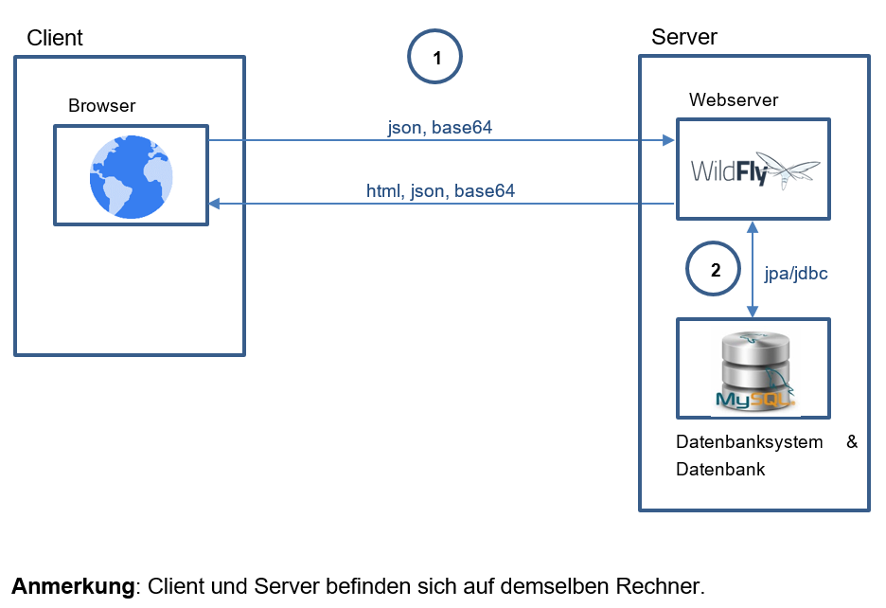
Implementierung 2

Slide 7
Implementierung 3
„Lokales“ Backend
MySQL
Bereitstellen und Betreiben der Datenbank
WildFly
Bereitstellen der http-Schnittstelle
Spring Tool Suite (STS)
Backendprogramm (Verwendet WildFly/MySQL)

Slide 8
Implementierung 4
Frontend
AngularJS
JavaScript-Framework / Single-Page-Webanwendung
Bootstrap
CSS-Framework für die Frontend-Anwendung
Browser
Unterstützung von AngularJS notwendig

Slide 9
Funktionalität 1
Voraussetzungen
MySQL
WildFly
Programmcode
(Derzeit umfangreiche Installation)
Ausführen im Browser unter:
http://192.168.137.1:8080/archivist

Slide 10
Funktionalität 2
Archivist:
Speichern…
Verwalten…
Suche…
von Noten-PDF`s
-> Live Test

Slide 11
Ausblick
Implementierung einer APP
Verwaltung von Usern
Anlegen von „Mappen“
Switch von WildFly auf „echten“ Server

